Slide 1
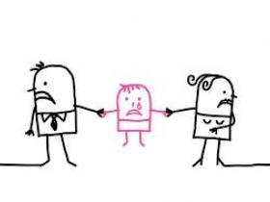
Rouw & verlies
Bij (complexe) echtscheidingsproblematiek

Slide 2
Inleiding
5 minuten schrijfopdracht
“ongegeneerd schrijven”
Notes:
Werking van schrijven.
Doel van de presentatie.
In september 2017 ben ik aangenomen bij fier voor een stageplek voor rouw en verliesbegeleiding. Ik heb 5 maanden met jullie mee kunnen kijken bij Kindspoor en ik heb met iedereen een gesprek gehad over welke kennis er is over rouw en verlies en
Ik heb de presentatie verdeeld in 3 hoofdstukken: verlies / rouw en rouwbegeleiding
Hierbij heb ik geprobeerd om zoveel mogelijk te voldoen aan jullie wensen die hebben aangegeven in de intervieuws die ik destijds met jullie heb afgenomen. Daarnaast heb ik geprobeerd om de presntatie zodaning

Slide 3
(H)erken de verliezen
Verlies definitie
Verliezen binnen kindspoor
Werken met de aandachtsdriehoek

Slide 4
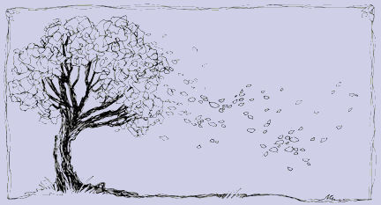
“het besef dat er einde is gekomen aan de bestaande hechtingsrelatie met geliefde mensen en/of andere vertrouwde levensonderdelen”
Notes:
Wat is verlies?

Slide 5
Secundaire verliezen bij echtscheiding brainstormen…
Bij de ouders
Bij de kinderen
partner – dubbel verlies
gezin
vriendschap
toekomstbeeld
aanzien
eigenwaarde
familieleden
woonplaats
vrienden
vertrouwde omgeving
Huisdieren
financiële verliezen
scheiding van de ouders
verlies van oorspronkelijke gezin
scheiding van familie leden/ broers, zussen, opa’s , oma’s etc.
afscheid van huidige school, buurt, vriendjes, vriendinnetjes, huisdieren
zien 1 van de ander ouders tijden niet
emotionele afwezigheid van ouders (emotioneel niet beschikbaar)
diagnostiek
verlies toekomst beeld
vertrouwde omgeving
verlies van identiteit
verlies van hoop en wensen
Notes:
Vormen van verlies binnen kindspoor
Scheiding van de ouders
Scheiding van familie leden/ broers, zussen, opa’s , oma’s etc.
Afscheid van huidige school, buurt, vriendjes, vriendinnetjes, huisdieren
Zien 1 van de ander ouders tijden niet
Emotionele afwezigheid va n ouders (emotioneel niet beschikbaar)
Diagnostiek
Rouw mbt toekomst beeld
Vertrouwde omgeving
Verlies van identiteit

Slide 6
Prikkels die verliesopleving teweegbrengen
Lineaire prikkels
Leeftijdsgebonden
ervaringsgebonden
overgangsgebonden
ontwikkelingsgebonden
crisisgebonden
Incidentele prikkels
geheugengebonden
herinneringen
verlies/ herenigings- gebonden
muziekaal gebonden
Cyclische prikkels
verjaardagen
Vakanties
feestdagen
seizoenen

Slide 7
De aandachtsdriehoek
Impact
Coping
Support

Slide 8
Verlies impact
Verlies impact kent 3 dimensies:
Feitelijk verlies
Verlies van betekenis
Aantasting vd KERN
Bij echtscheiding
Ouders gaan uit elkaar
Secundaire verliezen:
Aantasting van de
K = ouders beslissen
E = ligt het aan mij?
R = waarom overkomt mij dit
N = wat gebeurt er verder
Kontrole
Eigenwaarde
Rechtvaardigheidsbesef
Nu in relatie tot later (toekomstperspectief)
Notes:
Impact, cooping en support.

Slide 9
De aandachtsdriehoek
Impact
“je moet de verlieslast wel zelf tillen maar niet alleen”
communicatie
1.Impact van het verlies
Verliesverhaal/verliesgeschiedenis, de mate van ontregeling.
2. Coping; hoe draagt de persoon zelf bij aan vervulling van behoeften? Wat meegekregen en wat zelf ontwikkeld
Draagkracht/draaglast verhouding
3. Support; hoe is het met het netwerk.
steun vanuit het sociale netwerk
Steun vanuit het gezins-familiesysteem
Professionele steun vanuit de wijk/de school/werk/zorginstellingen
Coping
Support

Slide 10
invoegen genogram
genogram waar hulpverlening accent op legt

Slide 11
invoegen genogram
genogram met accent op verlies

Slide 12
tijdslijn
Notes:
Tijdslijn met kinderen

Slide 13
Wat is rouwen eigenlijk?
“Rouw betekend actief in kleine stapjes betekenis geven aan verlies”.
“Het is een transitie van oud naar nieuw, een proces van aanpassing”.
“ Rouw als prijskaartje voor de hechting”.
”Rouwen is het zoeken van een balans tussen de confrontatie met het verlies en het weer deelnemen aan het leven”

Slide 14
(H)erken de rouw
Veel is normaal in rouw
Terugvallen is normaal
Rouwen is hard werken
Rouw kan een leven lang duren, het verlies blijft.
Bij echtscheiding zijn ouders vaak eerder begonnen met rouwen dan de kinderen.
Het verlies is niet hetzelfde. Een kind verliest zijn gezin of ouders een ouder verliest een partner.

Slide 15
Hoe rouwt een kind tov volwassenen
Cognitieve ontwikkeling van het kind
Verschil jongens en meisjes
Extravert vs introvert
Talig vs niet talig (manier van uitten)
Recht op zwijgen (af en toe korte momenten) vs lijden in stilte ( ideale kind)
Kinderen rouwen in stukjes
Kinderen kunnen gaan herrouwen

Slide 16
Rouwtaken
model van William Worden
Riet Fiddelaers-Jaspers
het aanvaarden van de realiteit van het verlies
het ervaren van de gevoelens en reacties die volgen op het verlies
het aanpassen aan een nieuw leven waar de overleden dierbare geen deel meer van uitmaakt
de overledene emotioneel een plaats geven en het oppakken van de draad van het leven.
Erkennen
Herkennen
Verkennen
Verbinden

Slide 17
Rouwtaak volwassenen | Rouwtaken kinderen | Ontwikkelingscontext die van invloed is op rouw
1. Het aanvaarden van de realiteit van het verlies | accepteren van de realiteit en begrijpen van onomkeerbaarheid | Kunnen begrijpen dat dood onomkeerbaar is, is afhankelijk van de cognitieve ontwikkeling van het kind
2. De pijn en het verdriet doorleven | ervaren van en leren omgaan met pijnlijke en emotionele reactie ten gevolgen va het overlijden (bijv. verdriet, woede, wrok, verwarring, schuld) aanpassing aan de verandering die zich voordoen in hun leven en identiteit die samenhangen met het overlijden | Het kunnen verwerken van een verlies hangt samen met de ontwikkeling van copingsmechanismen van het kind. Onder invloed van nieuwe ontwikkelingstaken en de sociale, emotionele cognitieve ontwikkeling zullen kinderen vaak opnieuw betekenis geven aan het verlies.
3. Zich aanpassen aan een nieuw leven waarin de overledene niet meer aanwezig is | ontwikkelen van nieuwe relaties of het verdiepen van bestaande relaties die tot steun kunnen zijn in het leren omgaan met het verlies Ontwikkelen van een nieuwe identiteit waar de verlieservaring een onderdeel van is. | Het wegvallen van een ouder beïnvloed de identiteitsontwikkeling van een kind. Het ontwikkelen van een beeld wie zij zijn en hoe ze zich relatie tot de ander verhouden.
4. De overledene een plek geven en de draad ven het leven weer oppakken | Betekenis verlenen aan de dood; van begrijpen waarom iemand overleden is, tot wat de betekenis is van de overlijden voor de nabestaanden. het behouden van een betekenisvolle band met de overledene, bijvoorbeeld door het ophalen van herinneringen of het onderhouden van een gedenkplaats. Continueren van de ontwikkelingstaken die passen bij de kindertijd en adolescentie | Kinderen zetten vaak verschillende strategieën in om de band met de overledene in stand te houden Kinderen die de rouw en ontwikkelingstaken niet of nog niet kunnen volbrengen ondervinden hiervan hinder bij pogingen om latere ontwikkelingstaken te kunnen volbrengen.

Slide 18
Bij echtscheiding
ouder
kind
De realiteit van de scheiding ervaren. Het is zo en het zal zo blijven. Weten dat de relatie over is. Het innerlijk weten dat hereniging niet meer mogelijk is
Het voelen van de leegte, overspoeld worden door verdriet en gemis, opluchting etc.
Het aanpassen aan een nieuw leven waarin je partner niet meer aanwezig is. Omgaan met de veranderingen die zich nu voordoen
Je stukgelopen relatie emotioneel een plaats geven en het oppakken van de draad van het leven
Ouders blijven uit elkaar en dat zal zo blijven.
a. Omgaan met de warboel aan gevoelens. Opgelucht zijn dat ouder uit elkaar zijn of schuldgevoelens etc.
b. herkennen van eigen emoties en de emoties van de ander. Telkens weer opnieuw betekenis geven aan het verlies en aan het beeld dat ze van zichzelf hebben zonder de vader of moeten leren leven met het gemis en met je herinneringen.
a. ontwikkelen en aangaan van nieuwe relaties.
b. Je aanpassen aan een nieuw leven waarin je ouders niet meer samen zijn en je identiteitsontwikkeling hierin. Wie ben ik zonder vader/moeder. Zonder voorbeeldrelatie.
a. Je eigen plek weer hebben gevonden binnen een nieuw systeem.
b. Het behouden van een betekenisvolle band relatie met beide ouders.
c. Oppakken van de bij behorende ontwikkelingstaken

Slide 19
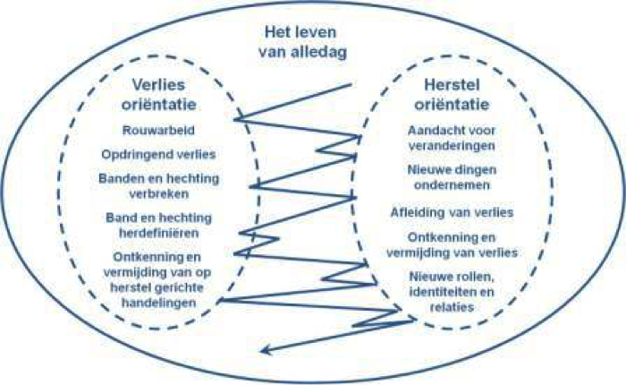
Het duale procesmodel
Notes:
Het duale procesmodel van omgaan met verlies (stroebe en Schut, 1999)
De pendelbeweging

Slide 20
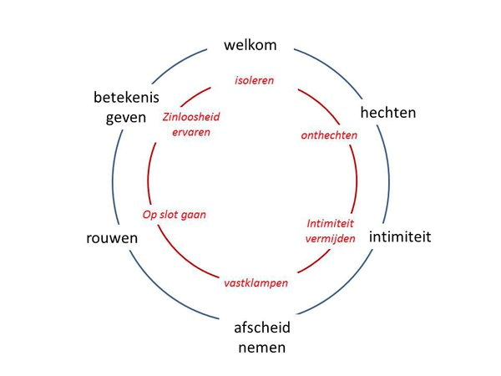
Verliescirkel
Notes:
De blinde vlek binnen scheiding
Casus Annelien

Slide 21
werkmethoden
Levenslijn
Genogram
Creatieve werkvormen
Schrijfopdrachten
Verliescirkel
PAK, Persoonlijke Archiefkast
Notes:
Adviezen.
(H) erken je eigen verliezen en je blinde vlekken hierin.
Verminderd de kans op secundaire victimisatie.
Psychoeducatie van rouw aan ouders/verzorgers en kinderen
Werkmethoden met kinderen
Werken volgens de multimethodische verliesbegeleiding in 3 stappen (verlieskunde H17)
Werken met stapeltjesverlies (riet fiddelaers)
Verliesgeschiedenis van cliënt in kaart brengen bij DI ; erfenis van verliezen
Boeken/literatuur

Slide 22
Adviezen
Implementeren van rouw en verlies in de screening, DI, MDO, hulpverlening/begeleiding en PEG
Casuïstiekdag/deel om cliënten te analyseren via de verliescirkel
Verlieservaringen delen in het team
Verliezen binnen het team bespreekbaar maken
Hoe ziet jou PAK eruit?

Slide 23
Tot Slot…
Bedankt!

